Slide 1

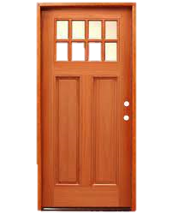
UBND QUẬN LONG BIÊN
Trường mầm non Ánh Sao
Lĩnh vực: Phát triển nhận thức
Đề tài: Tách – Gộp số lượng 6
Độ tuổi: 5 - 6 tuổi
Giáo viên : Đức Thị Minh Thu

Slide 2
Mục đích – yêu cầu:
1. Kiến thức:
- Trẻ biết cách tách – gộp nhóm có 6 đối tượng thành 2 nhóm bằng các cách khác nhau (1-5, 2-4, 3-3) và đặt thẻ số tương ứng.
- Trẻ nắm được số cách tách – gộp 6 đối tượng thành 2 nhóm (3 cách 1-5, 2-4, 3-3)
- Trẻ biết có nhiều cách tách khác nhau nhưng khi gộp 2 nhóm đã tách lại thành 1 nhóm thì được số lượng như lúc đầu.
2. Kỹ năng:
- Trẻ có kỹ năng tách, gộp các nhóm có số lượng trong phạm vi 6 bằng các cách khác nhau.
- Rèn kỹ năng đếm trên đối tượng và củng cố chữ số trong phạm vi 6.
- Trẻ có kỹ năng sử dụng đồ dùng đồ chơi. Khả năng quan sát, tư duy, ghi nhớ có chủ định.
3.Thái độ:
- Trẻ hào hứng tham gia hoạt động
- Có tinh thần thi đua, tinh thần tập thể khi chơi các trò chơi.

Slide 3

Hoạt động 1:
Ôn số lượng trong phạm vi 6

Slide 4

Trò chơi: Bé hãy chọn đúng.

Slide 5


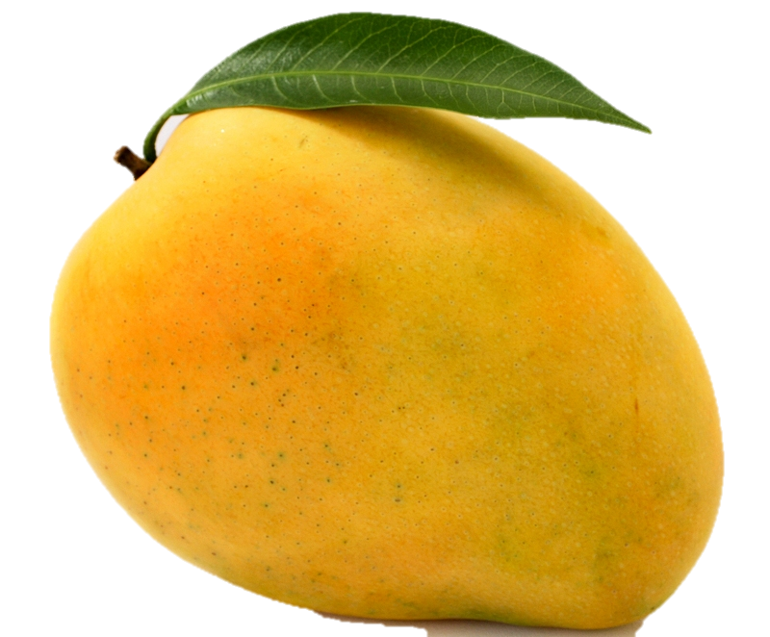
``
Trong đĩa có mấy quả xoài?
6
a. 4 quả
b. 5 quả
c. 6 quả

Slide 6
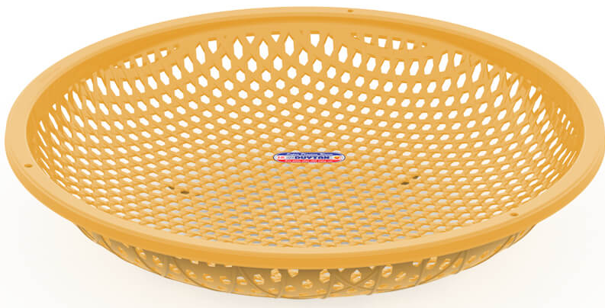

Phải thêm mấy quả táo, để số táo trong rổ tương ứng với thẻ chữ số 6?
6
a. 1 quả
c. 3 quả
b. 2 quả

Slide 7

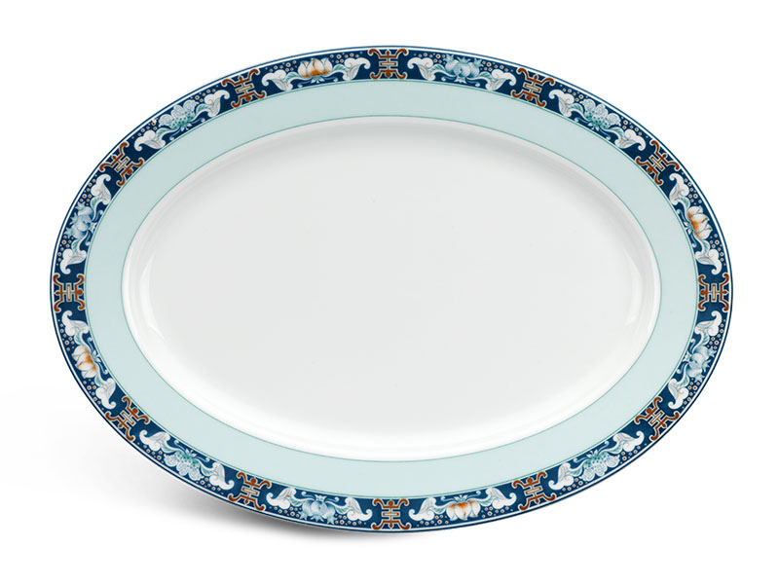
Phải thêm mấy quả dâu, để số dâu trong dĩa tương ứng với thẻ chữ số 6?
6
a. 1 quả
c. 3 quả
b. 2 quả

Slide 8

Hoạt động 2
Tách – gộp số lượng 6

Slide 9



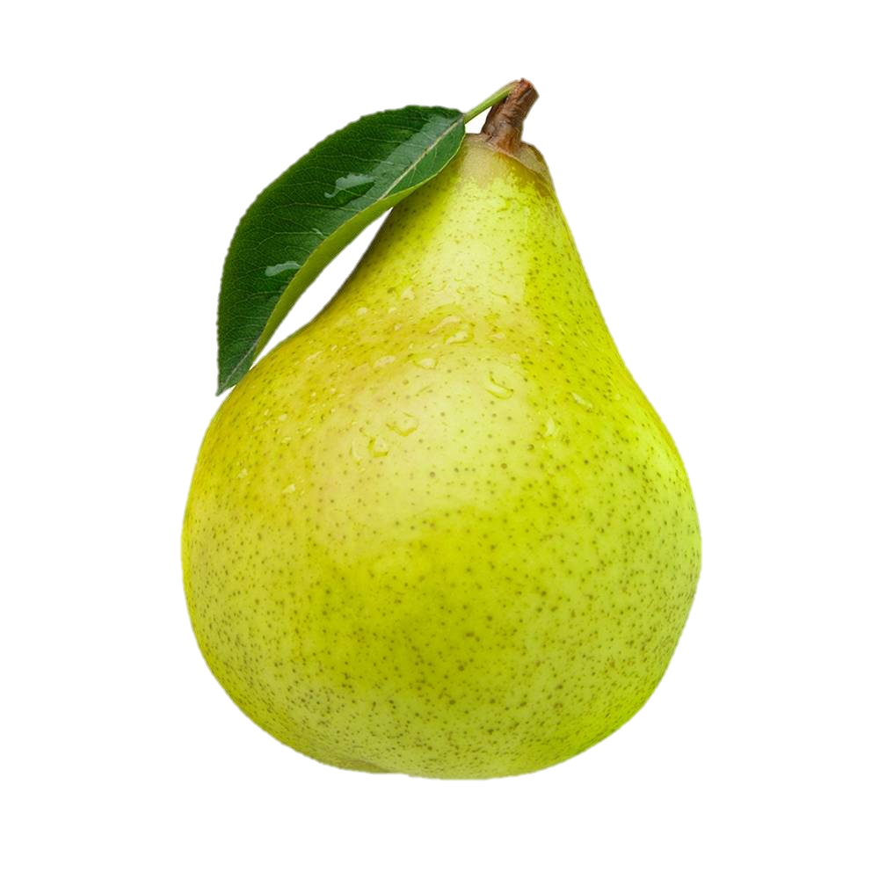
Để tách gộp số lượng 6 thì các con phải có nhóm đồ dùng có số lượng là 6.
Và các thẻ chữ số
1
2
3
4
5

Slide 10

5
6
1
Cách tách thứ nhất: 5 - 1

Slide 11

6
5
Gộp 2 nhóm này lại ta được số lượng 6
1

Slide 12

4
6
2
Cách tách thứ hai: 4 - 2

Slide 13

4
6
Gộp hai nhóm này lại ta cũng được số lượng 6
2

Slide 14

3
6
Cách tách thứ ba: 3 - 3
3

Slide 15
3
6
Gộp hai nhóm này lại ta cũng được số lượng 6
3

Slide 16

Cách 1:
Cách 2:
4
5
6
6
1
2
Cách 3:
3
6
3

Slide 17

Bây giờ các con cùng thực hành với cô nhé!

Slide 18


6
1
5

Slide 19
6
1
5

Slide 20
6
4
2

Slide 21
6
4
2

Slide 22
6
3
3

Slide 23
6
3
3

Slide 24
Hoạt động 3:
Luyện tập

Slide 25


Trò chơi: Thi ai chọn đúng

Slide 26


2
6
4
3
2

Slide 27

6
3
4
3
2

Slide 28
Bé hãy tìm và khoanh hai nhóm chấm tròn lại sao cho được nhóm có 6 chấm tròn nhé!
3
2
3
4
5
4
2
2
1
3
4
1
3
5

Slide 29






Tách nhóm số tượng 6 thành 2 phần sau đo viết chữ số tương ứng vào từng nhóm vừa tách nhé!

Slide 30

Xin chào tạm biệt và hẹn gặp lại các con trong các bài học tiếp theo!

